Slide 1
TÓPICOS ESPECIAIS DE PROGRAMAÇÃO ORIENTADA A OBJETOS

Slide 2
10 diferenças entre C# e Java
A linguagem C# é uma das linguagens da plataforma .NET, e por conseguinte ela suporta a interoperabilidade, ou seja, a linguagem C# pode acessar o código escrito em qualquer linguagem .NET compatível e pode também herdar as classes escritas nestas linguagens. Isto não é possível na linguagem Java.

Slide 3
10 diferenças entre C# e Java
O código escrito na linguagem C# na compilação gera um '.EXE' ou uma '.dll' que também é chamado de Portable Excecutable File. Este arquivo contém código MSIL (Microsoft Intermediate Language).
A linguagem Java na compilação gera um arquivo '.class' o qual contém bytecode.

Slide 4
10 diferenças entre C# e Java
O portable executable file da linguagem C# pode conter qualquer número de classes, ao passo que o arquivo '.class' da linguagem Java contém somente uma única classe.

Slide 5
10 diferenças entre C# e Java
Os métodos na linguagem C# não são métodos virtuais por padrão. Na linguagem Java todos métodos não estáticos, não finais e não privados, são virtuais por padrão o que pode afetar o desempenho.

Slide 6
10 diferenças entre C# e Java
As classes na linguagem C# são agrupadas em Namespaces ao passo que na linguagem Java elas são agrupadas em Packages.

Slide 7
10 diferenças entre C# e Java
Os Namespaces na linguagem C# não estão relacionados com diretórios. Na linguagem Java os Packages estão diretamente relacionados com nomes de diretórios.
Na linguagem C# você pode ter múltiplos Namespaces em um arquivo. Na linguagem Java um arquivo pertence a um Package (pacote).

Slide 8
10 diferenças entre C# e Java
As variáveis do tipo de dados primitivos na linguagem C# são mais poderosas. Na linguagem C# as variáveis do tipo de dados primitivos são objetos e podem chamar funções. Na linguagem Java as variáveis do tipo primitivo não podem chamar funções.

Slide 9
10 diferenças entre C# e Java
A linguagem C# possui recursos como Properties e Indexers. A linguagem Java não possui esses recursos.

Slide 10
10 diferenças entre C# e Java
A linguagem C# suporta Estruturas (Structure), Sobrecarga de operadores e diretivas de pré-processadores. A linguagem Java não suporta esses recursos.

Slide 11
10 diferenças entre C# e Java
Na linguagem C# podemos facilmente chamar funções API do Windows e acessar componentes COM. Na linguagem Java essas tarefas são muito mais difíceis de realizar.

Slide 12
Características
Devemos levar em conta que a linguagem C# veio depois da linguagem Java e 'trouxe' consigo muito dos recursos do Java.
Desta forma, atualmente a linguagem C# não é mais apenas uma linguagem para o desenvolvimento para aplicações Windows mas pode ser usada para construir aplicações web, Windows Store e aplicações para dispositivos móveis incluindo o Android e o iOS.
Por ser uma linguagem mais nova ela tem a 'obrigação' de trazer algumas melhorias, senão não teria sentido criar uma nova linguagem.
Outro detalhe é, que não possuir determinado recurso, não faz a linguagem pior ou melhor, pois temos que levar em conta a filosofia da linguagem, e, como ela foi pensada e estruturada.
E outro detalhe, não existe linguagem melhor ou pior, existe a ferramenta mais adequada para fazer um determinado trabalho.

Slide 13
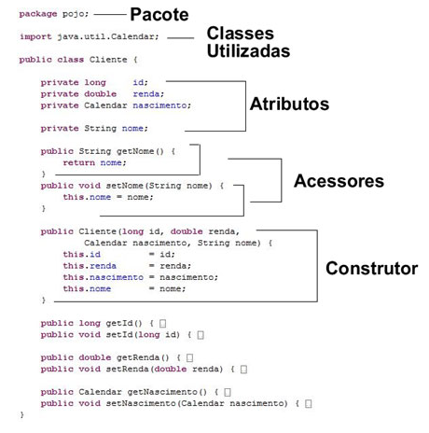
Estrutura da Implementação em JAVA

Slide 14
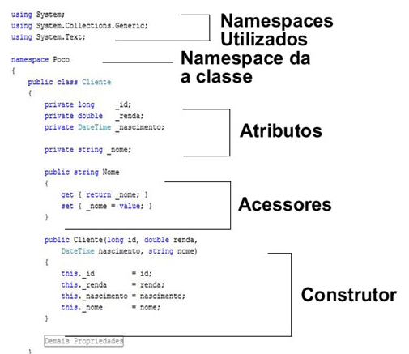
Estrutura da Implementação em C#

